Slide 1
Поэзия родной природы в русской литературе XIX века
Поэтическое изображение родной природы

Slide 2
Пойми живой язык природы – И скажешь ты: прекрасен мир! И.Никитин
Пытаться понять природу, её язык – значит стремиться к пониманию не только человека, но и всего мироустройства

Slide 3
Люблю я пышное природы увяданье…

Slide 4
Александр Сергеевич Пушкин

Slide 6
Так иногда разлуки час Живее сладкого свиданья

Slide 7
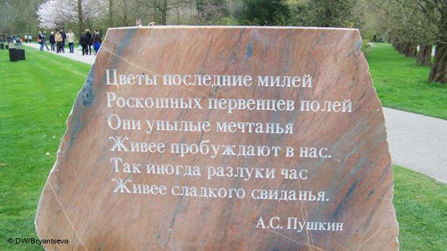

Slide 8
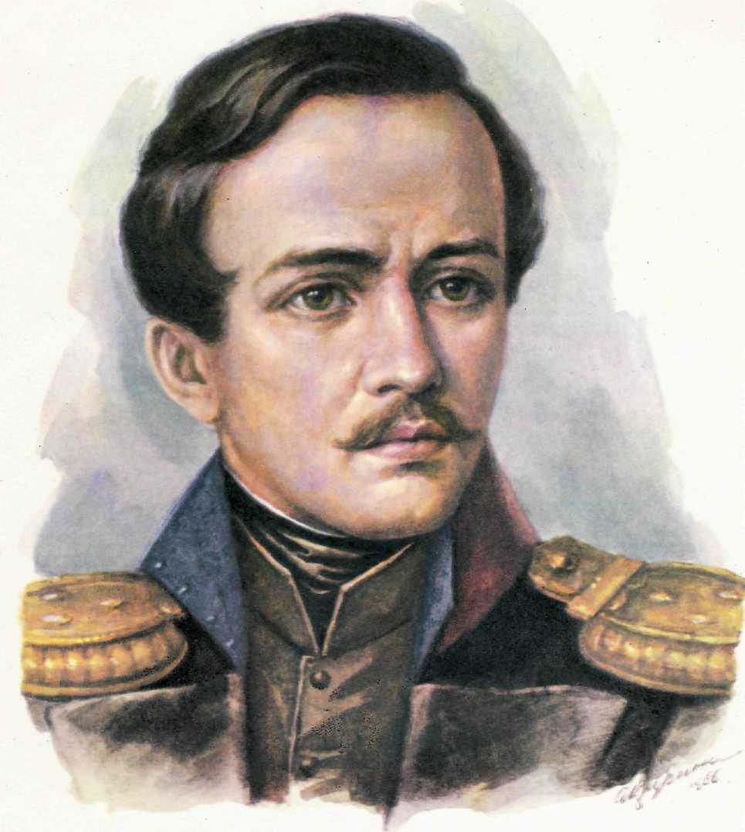
Михаил Юрьевич Лермонтов

Slide 9
Листья в поле пожелтели,

Slide 10
И кружатся, и летят…

Slide 11
Зверь отважный поневоле Скрыться где-нибудь спешит

Slide 12
Ночью месяц тускл…

Slide 13
И поле сквозь туман лишь серебрит

Slide 14
Фёдор Иванович Тютчев

Slide 16
Есть в светлости осенних вечеров

Slide 17
Умильная таинственная прелесть…

Slide 18
Зловещий блеск и пестрота дерев

Slide 19
Багряных листьев томный, лёгкий шелест

Slide 20
Туманная и тихая лазурь

Slide 21
Над грустно сиротеющей землёю

Slide 22
И как предчувствие холодных бурь, Порывистый, холодный ветр порою,

Slide 23
Ущерб, изнеможенье – и на всём Та кроткая улыбка увяданья…

Slide 24
Что в существе разумном мы зовём Божественной стыдливостью страданья

Slide 25
Умильная, таинственная прелесть

Slide 27
Поэзия родной природы
Родная природа – неисчерпаемый источник поэзии.
Пейзажная лирика передаёт настроения, чувства человека, она созвучна его душе.
Свобода, гармония, чистота, несуетность, присущие природе, - идеалы, которые воплощали в своём творчестве русские поэты.

Slide 28
Мир души человека и мир природы взаимно отражаются, находятся в гармонии, всё сливается в общий хор жизни и любви.

Slide 29
Желаем Вам любить русскую природу, наслаждаться её красотой, получать вдохновение и радость от общения с ней.

Slide 30
Желаем вам любить природу, наслаждаться её красотой, получать вдохновение и радость от общения с ней

Slide 31
Спасибо за внимание!
Преподаватель ОКВК Маркова Е.А.
2016г.

